Slide 1
პროფესიული საგანმანათლებლო პროგრამა საბაჟო საქმე
აკაკი წერეთლის სახელმწიფო უნივერსიტეტი

Slide 2
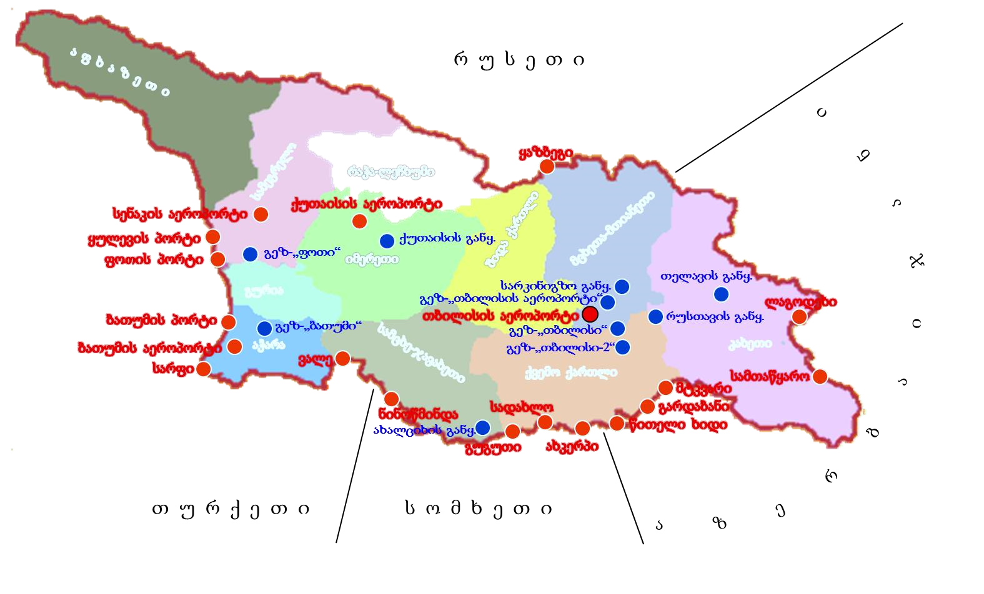
პროგრამის მიზანია საბაჟო საქმის სპეციალისტის მომზადება, რომელიც შეძლებს განახორციელოს საბაჟო საზღვრის კვეთასთან , საქონლის საბაჟო გაფორმებასთან, საბაჟო ზედამხედველობასთან, საბაჟო კონტროლის განხორციელებასთან, ასევე საბაჟო წარმომადგენლობასთან დაკავშირებული ამოცანები
-
საბაჟო
გამშვები
პუნქტები
-
გაფორმების
ეკონომიკური
ზონები
აკაკი წერეთლის სახელმწიფო უნივერსიტეტი

Slide 3
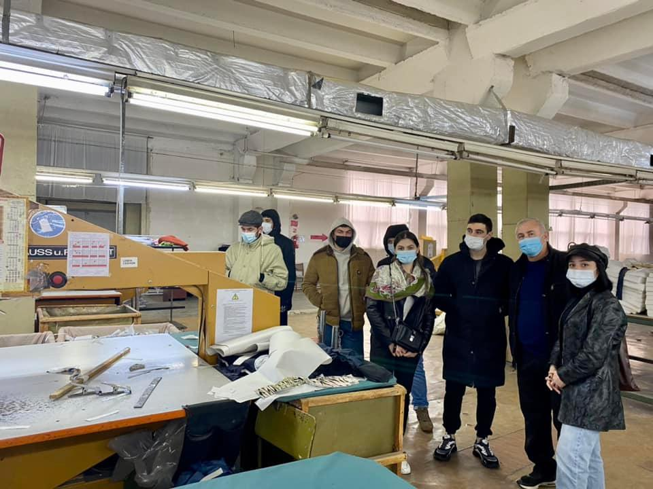
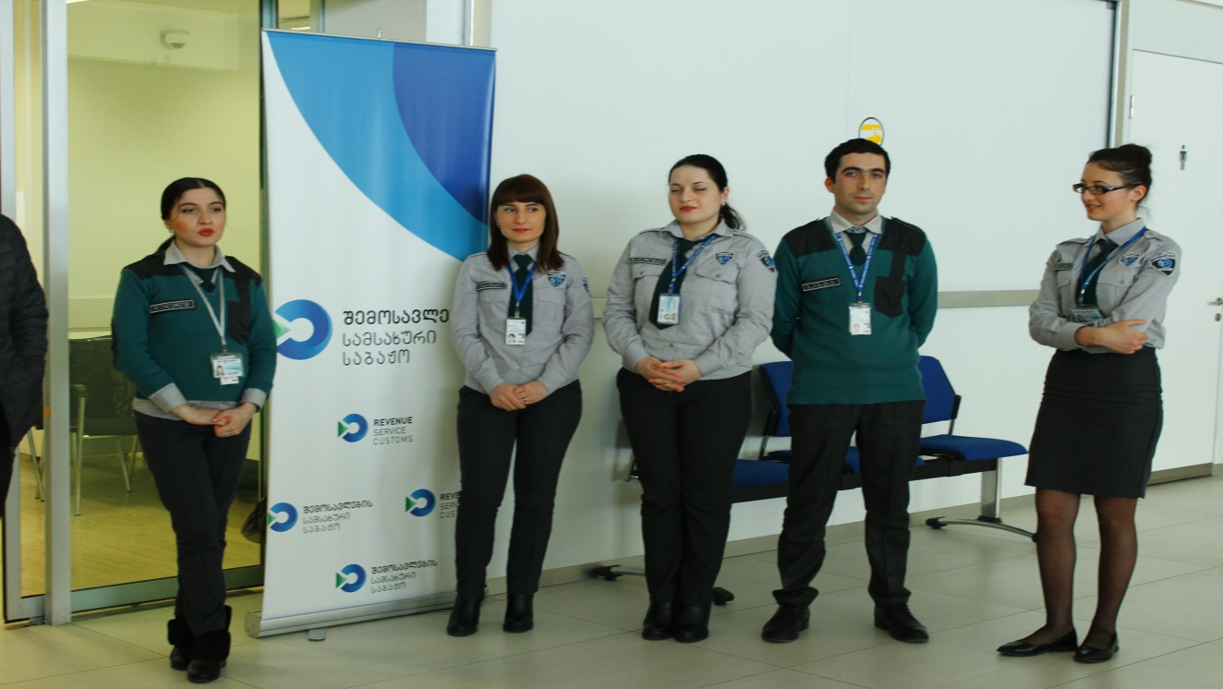
პროგრამაზე დაშვების წინაპირობა
- სრული ზოგადი განათლება -
მისანიჭებელი კვალიფიკაცია
- უმაღლესი პროფესიული კვალიფიკაცია საბაჟო საქმეში -
აკაკი წერეთლის სახელმწიფო უნივერსიტეტი

Slide 4
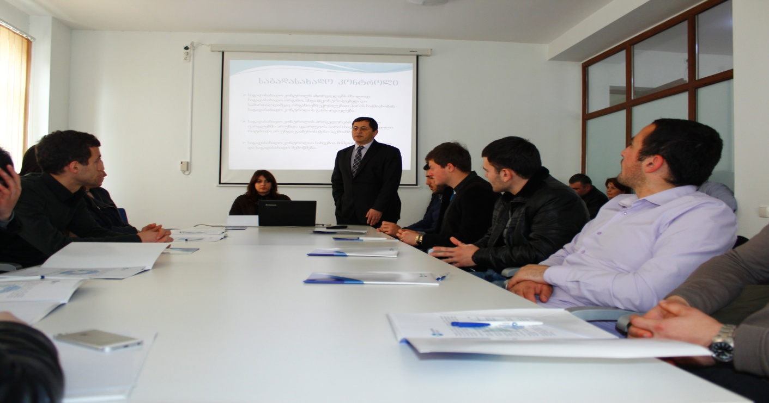
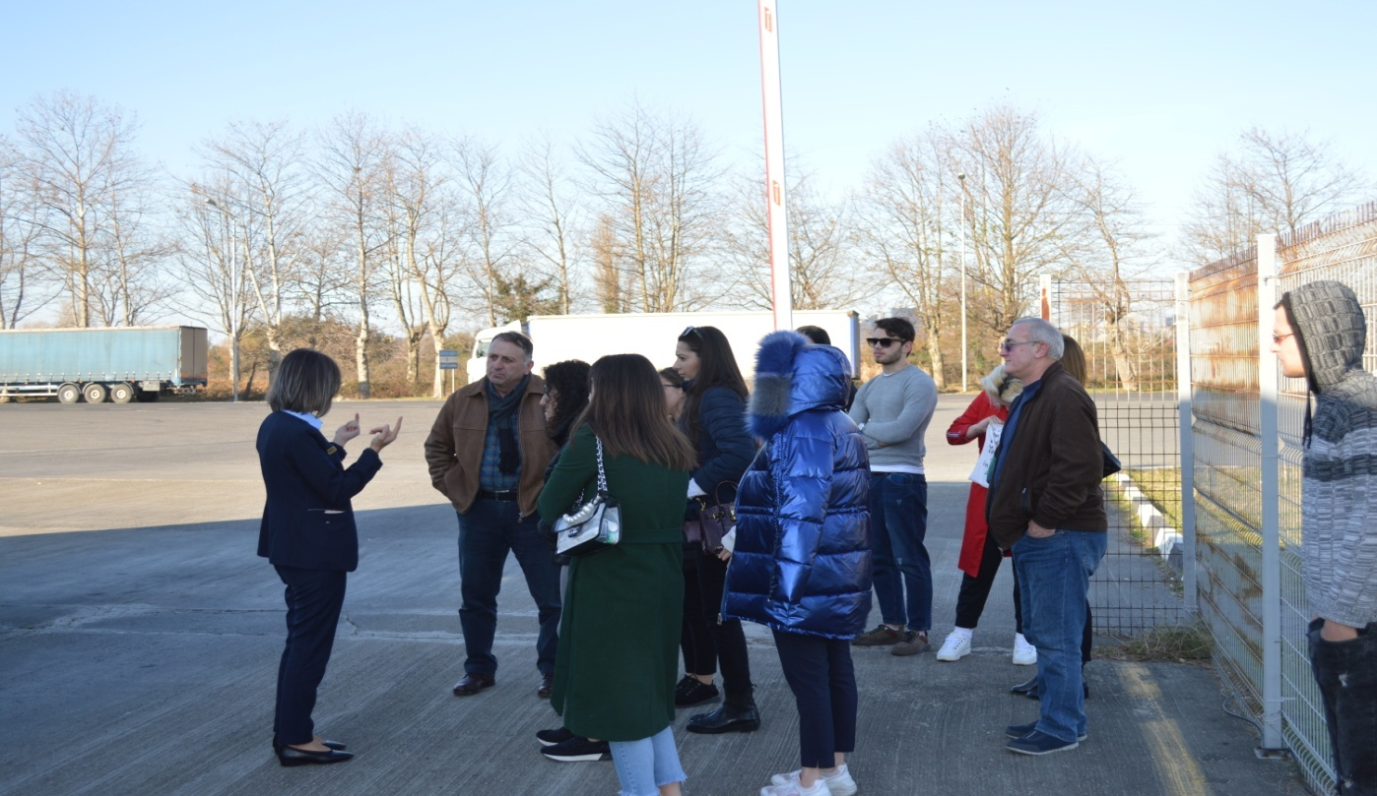
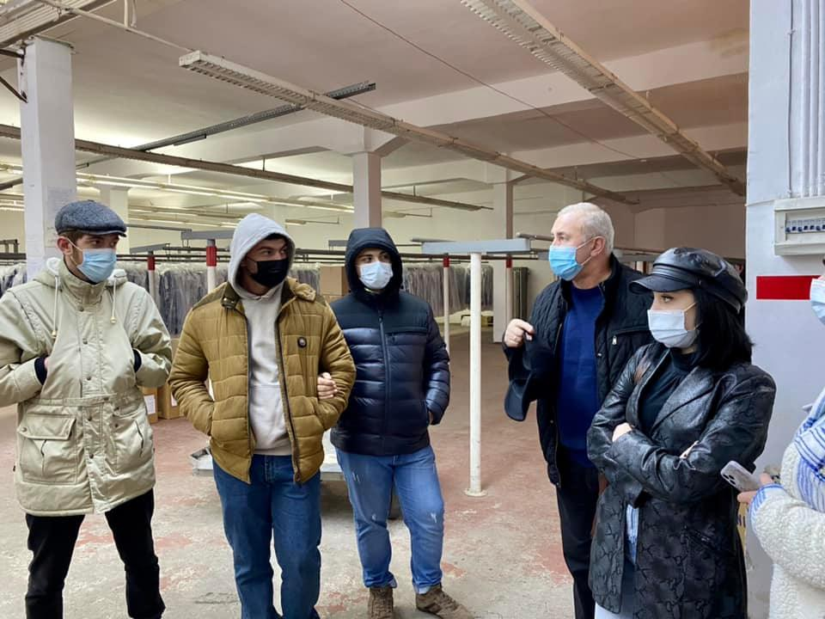
თეორია
პრაქტიკა
აკაკი წერეთლის სახელმწიფო უნივერსიტეტი

Slide 5
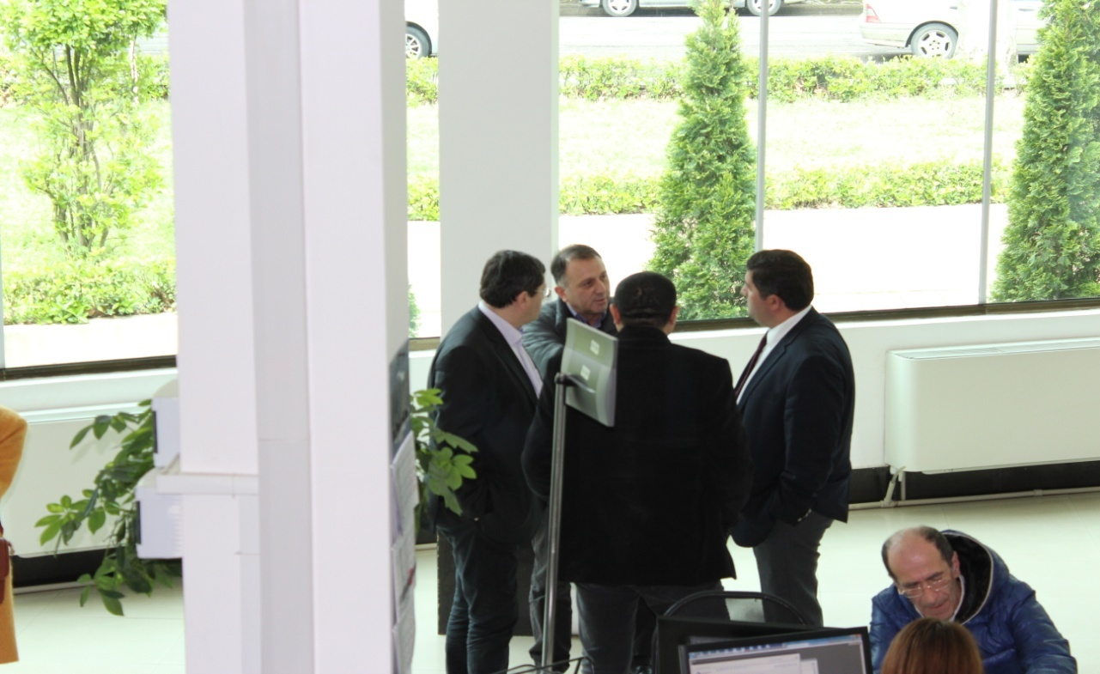
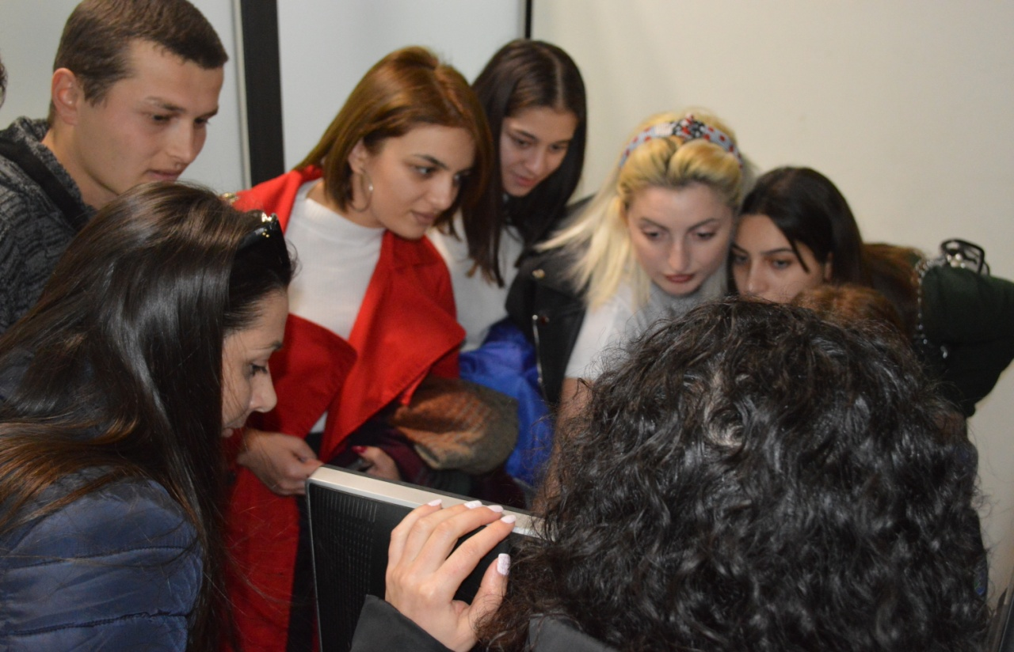
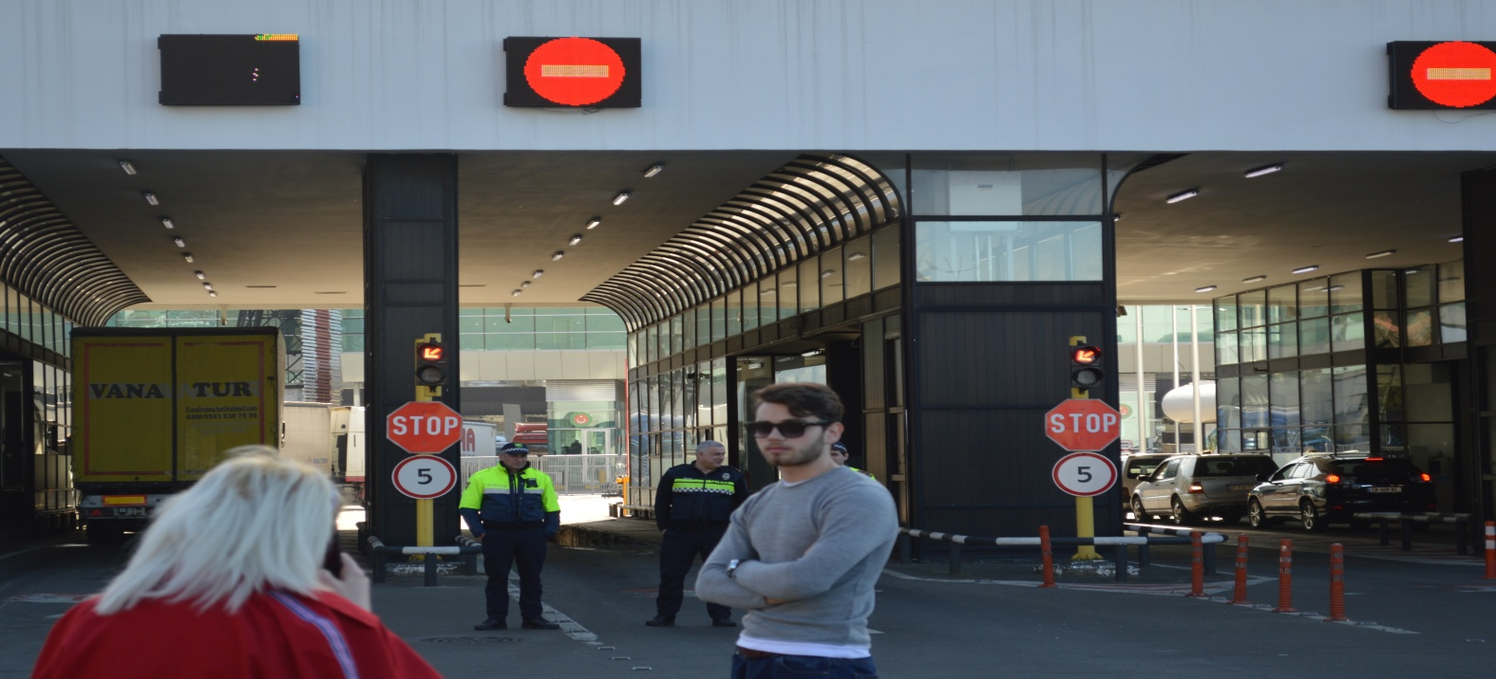
სწავლების პროცესში ხორციელდება გაცნობითი სახიათის გასვლითი ღონისძიებები ობიექტებზე
აკაკი წერეთლის სახელმწიფო უნივერსიტეტი

Slide 6
სწავლის შედეგები
კურსდამთავრებულს შეუძლია:
განახორციელოს საბაჟო ზედამხედველობა
გააკონტროლოს ფიზიკური პირი
გააკონტროლოს სატრანსპორტო საშუალებები
განსაზღვროს საქონლის წარმოშობის ქვეყანა და საბაჟო ღირებულება
განსაზღვროს სასაქონლო ოპერაცია და გაუკეთოს ადმინისტრირება საბაჟო გადასახდელებს
განახორციელოს საბაჟო დეკლარირება
განახორციელოს საბაჟო გაფორმება
განახორციელოს სასაზღვრო საკარანტინო კონტროლი
განახორციელოს არასატარიფო ღონისძიებები
განახორციელოს საბაჟო სამართალდარღვევის საქმის წარმოება
აკაკი წერეთლის სახელმწიფო უნივერსიტეტი

Slide 7
საბაჟო საქმეში უმაღლესი კვალიფიკაციის მფლობელს შეეძლება დასაქმდეს:
საჯარო სექტორში
სსიპ - შემოსავლების სამსახურის საბაჟო დეპარტამენტი .
სასაზღვრო გამშვები პუნქტის ან საბაჟო გაფორმების ოფიცრად .
კერძო სექტორში:
საბროკერო, საკონსულტაციო, სავაჭრო, სამრეწველო კომპანიები .
გადამზიდავი და ლოგისტიკური კომპანიები .
დიპლომატიური დაწესებულებები და არასამთავრობო ორგანიზაციები .
საბაჟო საწყობები და ტერმინალები .
საბაჟო ბროკერად, საბაჟო დეკლარანტად, საბაჟო გაფორმების სპეციალისტად
ეს ფუნქციები შესაძლოა შერწყმულ იქნას ლოგისტიკის სპეციალისტის, საბაჟო ტერმინალის მომსახურების განყოფილების სპეციალისტის ფუნქციებთან
აკაკი წერეთლის სახელმწიფო უნივერსიტეტი

Slide 8
აკაკი წერეთლის სახელმწიფო უნივერსიტეტი
პროგრამის განხორციელების სრულყოფილი მატერიალურ -ტექნიკური ბაზა
მაღალკვალიფიციური და პრაქტიკული პროფესიული საქმიანობის გამოცდილების პერსონალი
ცოდნისა და პროფესიული უნარ-ჩვევების მიღების რეალური შესაძლებლობა
წარმატებული დასაწყისი წარმატებული ცხოვრების და მოღვაწეობის საფუძველია
საბაჟო საქმე
პრესტიჟული სამუშაო
ქვეყნის ინტერესების მსახურება
წარმატებული კარიერის საფუძველი

Slide 9
პროგრამაზე პროფესიული სტუდენტისათვის სწავლა უფასოა
სწავლას სრულად აფინანსებს სახელმწიფო
პროფესიულ პროგრამაზე სწავლის მსურველთა
რეგისტრაცია მიმდინარეობს 2022 წლის 2მაისიდან 22აგვისტოს ჩათვლით რეგისტრაციის გავლა შესაძლებელია ვებ- გვერდზე: vet.emis.ge
ან თამარ მეფის ქ. 59 (აწსუ I კორპუსი, N -1107) პროგრამაზე ჩარიცხვა მოხდება მოტივაციური გასაუბრების საფუძველზე. დამატებითი კითხვების შემთხვევაში მოგვწერეთ Facebook გვერდზე- „აწსუ პროფესიული და უწყვეტი განათლების ცენტრი’’, ან მიმართეთ პროგრამის ხელმძღვანელს . (ალექსანდრე სვანაძე- 514007414
)
აკაკი წერეთლის სახელმწიფო უნივერსიტეტი

Slide 10
თეორიული მასალის სანახავად გადადი ლინკზე
ვიდეორგოლის სანახავად გადადით ლინკზე
https://www.youtube.com/watch?v=7sFopZZyBwo&feature=share&fbclid=IwAR3Y-PROjjgPIS9DDFJ5LGA1d9Hl11IuH9Uxfdfk7ub2VA8Uo4P-qGTnEps
http://vet.ge/wp-content/uploads/2016/03/%E1%83%A1%E1%83%90%E1%83%91%E1%83%90%E1%83%9F%E1%83%9D-%E1%83%96%E1%83%94%E1%83%93%E1%83%90%E1%83%9B%E1%83%AE%E1%83%94%E1%83%93%E1%83%95%E1%83%94%E1%83%9A%E1%83%9D%E1%83%91%E1%83%90-%E1%83%92%E1%83%96%E1%83%90%E1%83%9B%E1%83%99%E1%83%95%E1%83%9A%E1%83%94%E1%83%95%E1%83%98.pdf

